Slide 1
Circulaire economie
De leefbare stad | les 4

Slide 2
Vandaag
Periode overzicht
Vorige week
Zoektocht
Definitiefase
Aanleiding en context
Ontwerpfase deel I Type businessmodellen

Slide 3
1. Periode overzicht
Week | Onderwerp
1. | Introductie
2. | Terug naar de basis van circulaire economie
3. | Duurzaam organiseren Business modeleren
4. | Definitiefase Aanleiding en context
5. | Ontwerpfase deel I Type businessmodellen
6. | Ontwerpfase deel II Strategie en kernactiviteit
7. | Resultaatfase deel I Impact, toetsen en waarde(n)creatie
8. | Resultaatfase deel II Alternatieve benadering
9.
10. | Kennistoets
Deze periode gaan we ons bezighouden met:
duurzame businessmodellen
Productieketen
Waardenketen
Waardencreaties
Bestaande innovaties
7 oktober 2021 spel betekenis economie voor iedere CE student, in Tilburg west!

Slide 4
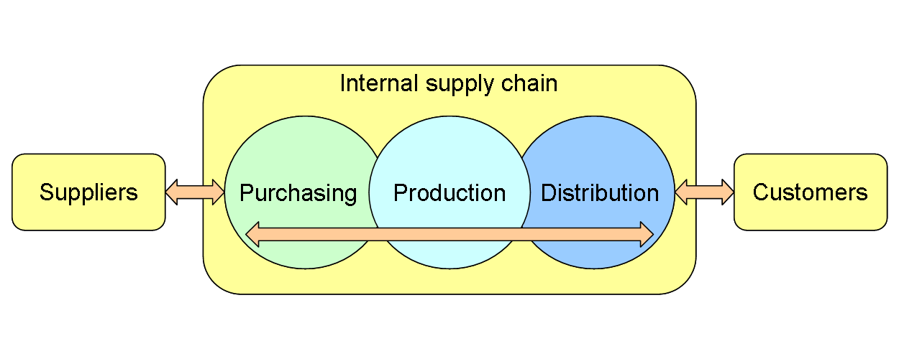
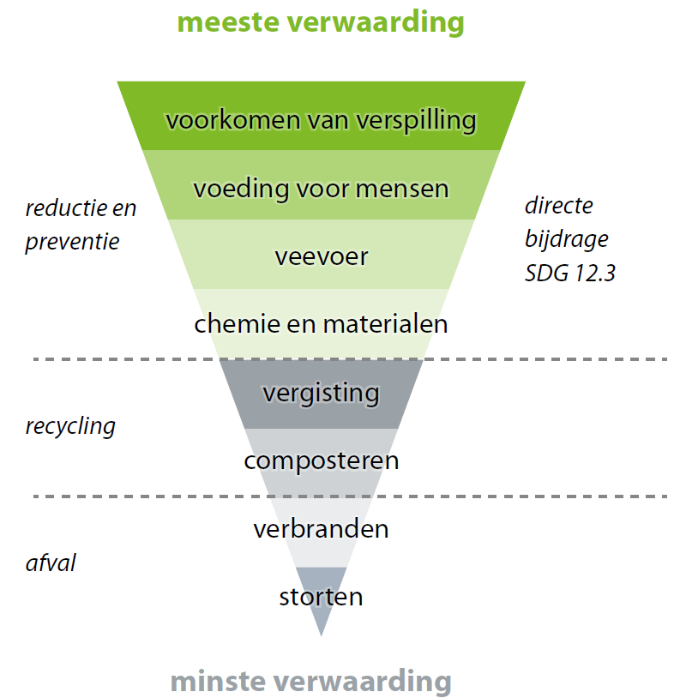
2. Vorige week….
CE/BE innovatie binnen de horeca
Duurzaam organiseren
Business modeleren
Definitiefase
Aanleiding en context
BMT-model, met daarin de drie verschillende fases.

Slide 5
Onderscheid in basistypen businessmodellen
Platform-businessmodel
Doel beter en efficiënter gebruik te maken van wat we hebben. Zoals een slimme koelkast die precies bij kan houden wat er in en uit gaat en hier op automatisch bestellingen uitvoert.
Vaak wordt dit businessmodel gekoppeld aan de functionele of deeleconomie.
Community-based businessmodel
Een businessmodel gevormd om een community, denk hierbij aan zorg, voedsel, verzekeringen en energie
Circulair model
Het doel van dit businessmodel is producten en grondstoffen zo te ontwikkelen dat ze onbeperkt in roulatie gehouden kunnen worden. Het streven naar waardenbehoud.

Slide 6
4. Duurzaam organiseren

Slide 7
Opdracht zoektocht
Hoe: Individueel
Hulp: Les, internet en creativiteit “Dutch disgn weken, circulair in de horeca, circulair …, duurzaam horeca, Amsterdam circulair, etc etc.”
Uitkomst: Presentatie (15min) over pioniers in het gebied van circulariteit, met een activerend onderdeel denk aan een quiz of een andere opdracht.
Wat: Je maak een presentatie over een pionier op het gebied van circulaire economie/stad/horeca.
Ga op zoek naar pioniers in de circulaire stad, vertel waarom ze in jou ogen pioniers zijn. Wat hun ideeën zijn over een circulaire stad en hoe of met wat ze dit willen bereiken. Probeer deze pionier te koppelen aan de horeca in Tilburg.
Wat zal dit idee bijdrage aan een circulaire horeca? Is het idee breed toepasbaar? Is het een lange of korte termijn oplossing (les 2)
Is de persoon of bedrijf in kwestie te benaderen om ons meer te vertellen over zijn/haar/hun visie op de circulaire stad?
Notes:
zijn gevoelig voor hen omgeving. Dit is het vermogen van een onderneming om te leren en zich aan te passen
hebben aantrekkingskracht en een eigen identiteit. Dit is het vermogen van een onderneming om een gemeenschap op te bouwen en een onderscheidend karakter te hebben
zijn tolerant. Dit is het vermogen van een onderneming om constructieve relaties op te bouwen met andere entiteiten binnen zichzelf en erbuiten
zijn behoudend met geld. Dit is het vermogen om de eigen groei en ontwikkeling effectief vorm te geven.

Slide 8
4. Definitiefase Aanleiding en context
1. Aanleiding en context
Is iets wat zo’n impact heeft dat je wilt bijdragen aan een duurzame oplossing
2. Droom
Wat veranderd er door jou business?
3. Propositie
Een belofte over de waarde die je als business geeft, mag iets zeggen over je product of dienst

Slide 9
Aanleiding en context
Opzoek naar een uitdaging Waarom ga je iets doen, welk probleem, welke uitdaging of kansen
Instrumenten om aanleiding en context in beeld te brengen Quickscan van feiten Macroanalyses zoals DEPSTEP en SWOT Levenscyclusanalyse (LCA) Trendanalyses Omgeving analyse

Slide 10
Opdracht zoektocht
Hoe: Individueel
Hulp: bladzijde 44 en 45 van duurzaam organiseren
Uitkomst: Pioniers in het gebied van circulariteit
Tijd: 30 minuten
Klaar: IBS, leerarrangementen, etc. etc.
Wat: Lees de casus CO₂, casus gemengd plastic en casus plastic doppen
Wat kan zeggen de drie verschillende casussen over de aanleiding en het type context?

Slide 11
Droom
Waarom is een droom belangrijk in het BMT?
De stip op de horizon, een toekomst vaststellen.
Dromen wordt makkelijker met framen:

Slide 12
Dromen/frame
eerst waarden, dan woorden en beelden
Wees duidelijk, kies voor eenvoud

Slide 13
Propositie

Slide 14
5. Ontwerpfase deel I Type businesmodellen

